Slide 1
Íris: a agente que transforma a conversa do grupo em pedido no iFood.
SEMCOMP 29 × iFood 2026 · Desafio Vendendo com Agentes
Ana Paula · Andrei · Allan
Notes:
[Sem fala: a capa fica na tela enquanto a dupla se posiciona.]
Quem narra: abre direto no gancho do slide 2, sem 'bom dia, somos o grupo...'.

Slide 2
“Bora pedir?”
12H03 · GRUPO DO TRABALHO
Caio
quero hambúrguer!!
Vinte mensagens depois, ninguém pediu nada.
Ana
sou vegetariana, lembra
E depois de muito debate, alguém monta o carrinho sozinho, paga e passa a semana cobrando Pix.
Caio
de onde então?
Bia
(só tem R$ 30 e não quer falar no grupo)
ÍRIS · FOODJAM · SEMCOMP × IFOOD 2026
2
Notes:
GANCHO (0:00–0:30)
"Meio-dia, grupo do trabalho: 'bora pedir?'. Vinte mensagens depois, um quer hambúrguer, outra é vegetariana, e a Bia não fala nada, porque só tem 30 reais e não quer dizer isso na frente de todo mundo. No fim, alguém abre o iFood sozinho, monta o carrinho de todo mundo, paga e passa a semana cobrando Pix."

Slide 3
Pedido em grupo tem quatro dores
Ninguém decide
1
Restrições se chocam
2
Dinheiro é tabu
3
Alguém vira secretário
4
Vinte mensagens e nenhuma escolha.
Vegetariano, alergia, “sem cebola”.
Ninguém fala do próprio limite em público.
Monta o carrinho, paga e cobra Pix.
O iFood resolve o carrinho de uma pessoa. Mas e o pedido do grupo?
ÍRIS · FOODJAM · SEMCOMP × IFOOD 2026
3
Notes:
PROBLEMA (0:30–1:00)
"Pedido em grupo tem quatro dores: ninguém decide, as restrições se chocam, ninguém fala de dinheiro em público e uma pessoa vira secretária do grupo. O iFood resolve muito bem o carrinho de uma pessoa. A conversa do grupo ninguém resolve."

Slide 4
Íris
a agente que vende pelo iFood dentro da conversa do grupo
Entende o grupo
1
Consulta o iFood
2
Monta o pedido
3
Você decide
4
Cada um escreve do seu jeito no Telegram.
Lojas, cardápio, preço, frete e taxa ao vivo, pelo MCP.
Até 2 lojas e quanto cada um paga, ao centavo.
O organizador confirma e o carrinho fica pronto no iFood.
A IA entende o grupo. O iFood traz o cardápio real. O código cuida do dinheiro. A pessoa decide.
ÍRIS · FOODJAM · SEMCOMP × IFOOD 2026
4
Notes:
SOLUÇÃO (1:00–1:25)
"A Íris é uma agente que vende pelo iFood dentro da conversa. Ela entra no grupo do Telegram, entende o que cada um escreve do seu jeito e consulta o iFood ao vivo pelo MCP: lojas abertas no seu endereço, cardápio, preço, frete e taxa de serviço. Ela monta o pedido do grupo em no máximo duas lojas, mostra quanto cada pessoa paga e, quando o organizador confirma, entrega o carrinho pronto no iFood. A IA entende o grupo, o iFood traz o cardápio real, o código cuida do dinheiro e a pessoa decide."

Slide 5
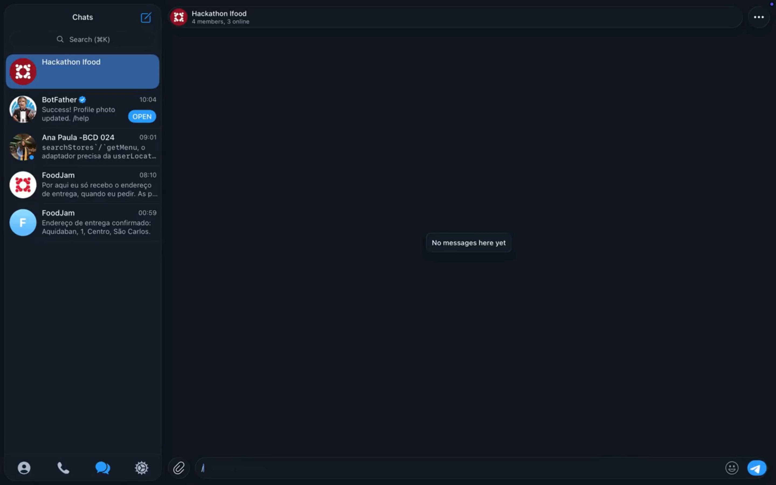
Demonstração
5
Notes:
DEMO AO VIVO (1:25–3:25) · quem pilota troca para o Telegram Desktop
1. Ana: "@foodjam_bot bora pedir?" → [Sim] no privado. Fala: "Aqui a Íris já validou o endereço no iFood."
2. Colar as três mensagens (aparece 👍 em cada uma):
Caio: "quero um x-bacon" · Ana: "pra mim um x-salada" · Bia: "sou vegetariana, quero um burger sem carne até 30 reais"
3. Ana manda /montar → card. Fala: "São lojas reais, abertas agora, com preço, frete e taxa do iFood, divididos ao centavo. A Bia aparece só como 'aguardando'."
4. Celular da Bia em close: "Seu pedido fica em R$ X… Pode ser?" → [Aceito]. Fala: "Ninguém no grupo viu o limite dela."
5. Ana toca em ✅ Confirmar pedido. Fala: "Um grupo inteiro, um carrinho, menos de dois minutos."
6. Se sobrar tempo: Caio escreve "troca o meu por batata frita" → card novo.
PLANO B: se a rede falhar, rodar o vídeo gravado sem pedir desculpas.

Slide 6
Confiabilidade da solução
Cardápio real
441 ms
tempo médio de processamento LLM
Preço, frete e taxa vêm do iFood, pelo MCP.
A IA não toca no dinheiro
Rateio em código, cálculo em centavos, fecha com o total.
−70%
de tokens juntando as mensagens *debounce
Restrição é regra rígida
Item com carne nem chega ao modelo para vegetariano.
Orçamento alterado é privado
Não vai ao LLM nem aparece no grupo.
600+
testes automatizados
Confirmação segura
Reconsulta o iFood no clique; clique duplo não duplica.
ÍRIS · FOODJAM · SEMCOMP × IFOOD 2026
6
Notes:
POR QUE DÁ PARA CONFIAR (3:25–4:05)
• "Tudo o que aparece vem do iFood: nada de cardápio inventado. Preço, frete e taxa de serviço são cotados no MCP."
• "A IA nunca calcula valor. O rateio é feito em código, em centavos inteiros, e fecha exatamente com o total do iFood."
• "Restrição alimentar é regra dura: item com carne nem chega ao modelo para quem é vegetariano."
• "O orçamento de cada um nunca entra no prompt e nunca aparece no grupo."
• "Na hora do clique, a Íris consulta o iFood de novo. Se a taxa mudou ou um item acabou, ela avisa em vez de fechar. E clicar duas vezes não gera dois pedidos."
• "Juntar as mensagens do grupo em lote gasta 70% menos tokens. A coleta responde em 441 ms, e temos mais de 600 testes automatizados."

Slide 7
Impacto para o iFood
Cerca de
25 milhões
Pedidos via aplicativos de mensagens
no ecossistema iFood em novembro de 2025
Fonte: iFood, Nov/2025
Pedido maior
Novos pedidos pelo chat
MCP usado de verdade
• Várias pessoas num carrinho só
• Lojas batem o pedido mínimo com folga
• Quem nem ia abrir o app pede pela conversa
• Sem baixar nada: o grupo já existe
• 5 feedbacks concretos para a engenharia
• Uso correto conforme documentação
O MCP do iFood já permite que um agente venda. A Íris mostra como vender para um grupo.
ÍRIS · FOODJAM · SEMCOMP × IFOOD 2026
7
Notes:
VALOR PARA O IFOOD (4:05–4:40)
"Para o iFood, cada conversa de grupo vira um pedido maior: várias pessoas num carrinho só, gente que nem ia abrir o app entrando pelo chat e lojas que batem o pedido mínimo com folga. E usamos o MCP de verdade, a ponto de trazer cinco feedbacks concretos para o time de engenharia, como a divergência de total no carrinho que encontramos. O MCP do iFood já permite que um agente venda. A Íris mostra como vender para um grupo."
DADO DE MERCADO (Cerca de 25 milhões): fonte iFood, release publicado em 08/12/2025, com dados referentes a novembro de 2025. O texto atribui cerca de 25 milhões de pedidos a aplicativos de mensagens instantâneas no ecossistema iFood. O dado não mede pedidos em grupo especificamente nem representa tração da Íris.
https://institucional.ifood.com.br/releases/ifood-bate-novo-recorde-no-mes-de-novembro-com-180-milhoes-de-pedidos-totais/

Slide 8

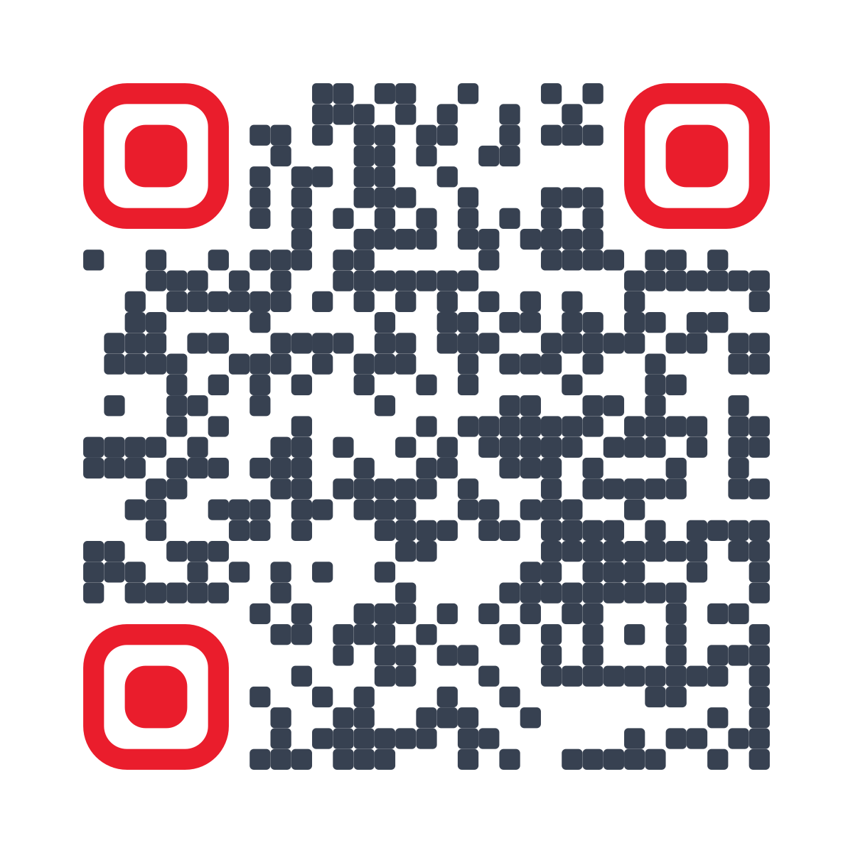
O iFood é um app individual, mas comer é social. Com o foodjam, a conversa já é o pedido.
A IA entende. O código garante.
Os usuários decidem.
ÍRIS · FOODJAM · SEMCOMP × IFOOD 2026
8
Notes:
FECHAMENTO (4:40–5:00)
"Pedir comida em grupo deveria ser o momento bom do dia. Com a Íris, a conversa já é o pedido no iFood: a IA entende, o código garante, e vocês decidem."
Terminar na frase. Não dizer "é isso, obrigado".

Slide 9
Como funciona por dentro
APÊNDICE
Telegram
Íris (core)
MCP
iFood
grupo, botões e privado
regras, sessão, rateio
integração oficial
lojas, cardápio, carrinho
O que a IA faz
O que o código garante
• Entende linguagem natural, erros ortográficos e gírias
• Diz se um item do cardápio atende o pedido
• Escreve a justificativa da proposta
• Preços, rateio e taxas, em centavos inteiros
• Restrições alimentares e orçamento
• Autorização só pelo clique do organizador
ÍRIS · FOODJAM · SEMCOMP × IFOOD 2026
9
Notes:
APÊNDICE · use só se a banca perguntar sobre arquitetura.
O core fala com o iFood por uma porta própria (CatalogPort), então o MCP pode evoluir sem quebrar a agente. A IA tem uma cascata de provedores: se um cair, o próximo assume na mesma chamada.

Slide 10
Perguntas prováveis
APÊNDICE
Pergunta | Resposta curta
E se a IA errar o preço? | Ela não toca em preço. O preço vem do iFood pelo MCP, e a conta é feita em código, em centavos.
Quais ferramentas do MCP vocês usam? | Busca de ofertas, cardápio, item, criação de carrinho e métodos de entrega.
E se o item acabar na hora? | No clique de confirmar, a Íris consulta o iFood de novo e não fecha com dado velho.
Como a pessoa paga? | O carrinho fica pronto no iFood para o organizador pagar, com o rateio de cada um já calculado.
Por que Telegram? | Bots e botões nativos, sem aprovação. O canal é isolado: WhatsApp seria uma opção futura.
Custo com grupo grande? | Lote: dez pessoas falando juntas viram uma chamada, com 70% menos tokens.
ÍRIS · FOODJAM · SEMCOMP × IFOOD 2026
10
Notes:
APÊNDICE · respostas curtas para a banca. Não precisa projetar; serve de cola.

